Slide 1
DOLOR NEUROPÁTICO
EN ESCLEROSIS MÚLTIPLE
Preparado por: Andrés Reyes Campo MD

Slide 2
CONTENIDO
GENERALIDADES
SÍNTOMAS ASOCIADOS
C
DOLOR NEUROPÁTICO
TRATAMIENTO
2

Slide 3
Objetivos generales
Tener una aproximación clínica, radiológica y epidemiológica que le permita reconocer los pacientes que padecen EM.
Identificar los principales síntomas asociados que más limitan la participación en actividades de la vida diaria en los pacientes con EM.
Reconocer los mecanismos de transmisión del dolor y rutas de diagnóstico que le permitan establecer de forma objetiva la presencia de DN en EM.
A través de la evidencia clínica y bibliográfica, obtener un criterio individualizado para tratar el paciente con DN secundario a EM.
3

Slide 4
1. Generalidades
4

Slide 5
Definición
Esclerosis Múltiple
Desmielinización
Gliosis
Inflamación Adquirida
Mediado por inmunidad
Degeneración axonal
Click aquí Fisiopatología
Nicholas R, Rashid W. Multiple sclerosis. Am Fam Physician. 2013;87(10):712–4.
Gelfand JM. Multiple sclerosis: Diagnosis, differential diagnosis, and clinical presentation. [Internet]. 1st ed. Vol. 122, Handbook of Clinical Neurology. Elsevier B.V.; 2014. 269-290 p.
5

Slide 6
Curso clínico
El curso clínico de la enfermedad tiene dos presentaciones RECAÍDAS y ENFERMEDAD PROGRESIVA.
Confavreux C, Vukusic S. The clinical course of multiple sclerosis [Internet]. 1st ed. Vol. 122, Handbook of Clinical Neurology. Elsevier B.V.; 2014.
6

Slide 7
Curso clínico
RECAIDAS
Las recaídas también conocidas como exacerbaciones y ataques, son la expresión clínica autolimitada de un episodio inflamatorio agudo en el SNC.
Estos episodios clínicos puede corresponder a nuevas lesiones inflamatorias o reactivación de las previas.
La duración de la recaída debe durar más de 24 o 48 horas.
Sand IK. Classification, diagnosis, and differential diagnosis of multiple sclerosis. Curr Opin Neurol. 2015;28(3):193–205.
Confavreux C, Vukusic S. The clinical course of multiple sclerosis [Internet]. 1st ed. Vol. 122, Handbook of Clinical Neurology. Elsevier B.V.; 2014.
7

Slide 8
Curso clínico
Deterioro de la función neurológica que dura entre 6 a 12 meses.
Una vez inicia la progresión tiende a perdurar durante todo el curso de la enfermedad, en algunos casos puede haber mesetas en la evolución.
ENFERMEDAD PROGRESIVA
Confavreux C, Vukusic S. The clinical course of multiple sclerosis [Internet]. 1st ed. Vol. 122, Handbook of Clinical Neurology. Elsevier B.V.; 2014.
8

Slide 9
Patrones de enfermedad
REMITENTE RECURRENTE
SECUNDARIA PROGRESIVA
PRIMARIAMENTE PROGRESIVA.
RECURRENTE PROGRESIVA
Sand IK. Classification, diagnosis, and differential diagnosis of multiple sclerosis. Curr Opin Neurol. 2015;28(3):193–205.
Lublin FD, Reingold SC, Cohen J a, Cutter GR, Thompson AJ, Wolinsky JS, et al. Defining the clinical course of multiple sclerosis : The 2013 revisions Defining the clinical course of multiple sclerosis The 2013 revisions. 2014;1–10
9

Slide 10
Epidemiología
Las dificultades para describir la epidemiología en EM están en relación a:
La historia natural de la enfermedad, etnia, edad de la población, migraciones, acceso a los servicios de salud y criterios diagnósticos.
El riesgo de EM varía de acuerdo a la raza y la región. Tiende a ser rara en las regiones ubicadas en el trópico y más frecuente en los extremos del globo terráqueo.
Schumacher GA, Beebe G, Kibler RF, Leonard T, Kurtzke JF, Mcdowell F, et al. Problems of Experimental Trials of Therapy in Multiple Sclerosis : Report By the Panel on the Evaluation of Experimental Trials of Therapy in Multiple Sclerosis. Ann N Y Acad Sci. 1960;(122):552–6.
Marrie RA. Environmental risk factors in multiple sclerosis aetiology. Lancet Neurol [Internet]. 2004;3(12):709–18.
10

Slide 11
Epidemiología
Prevalencia:
A nivel mundial: 2.3 millones
EEUU: cerca de 400.000.
Incidencia anual en Latinoamérica está entre 0.3 – 3 casos por 100.000 hab.
Cristiano E, Rojas JI. Multiple sclerosis epidemiology in Latin America: An updated survey. Mult Scler J – Exp Transl Clin [Internet]. 2017;3(2).
Howard J, Trevick S, Younger DS. Epidemiology of Multiple Sclerosis. Neurol Clin [Internet]. 2016;34(4):919–39.
11

Slide 12
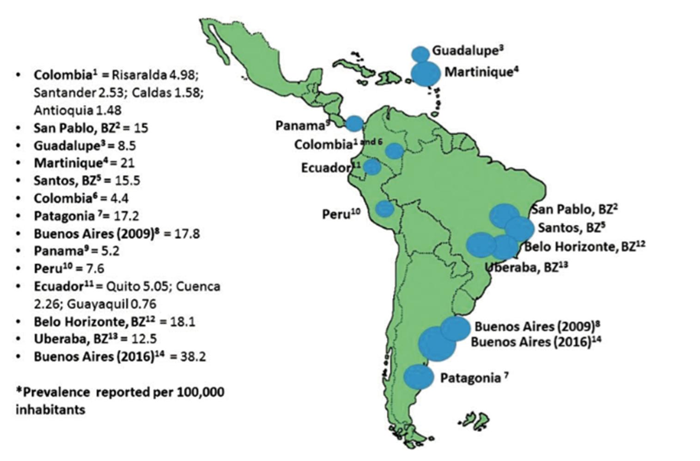
Epidemiología
iCristiano E, Rojas JI. Multiple sclerosis epidemiology in Latin America: An updated survey. Mult Scler J – Exp Transl Clin [Internet]. 2017;3(2).
12

Slide 13
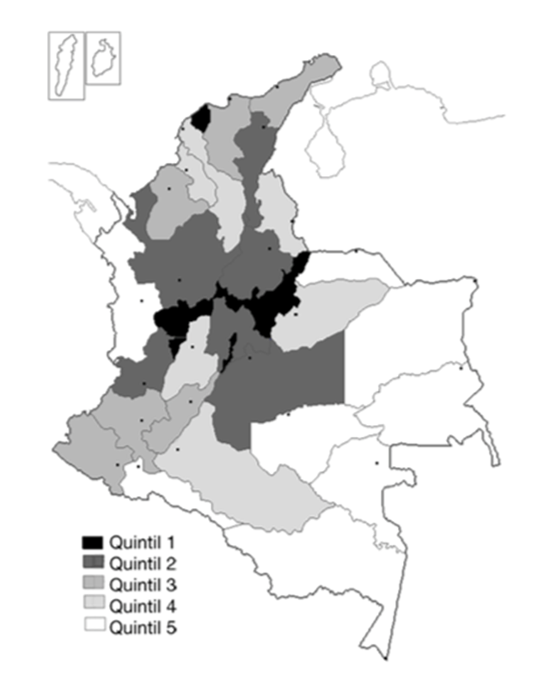
Epidemiología
Prevalencia media durante los años 2009 y 2013: 7.52 por 100.000.
Por grupo etario la mayor proporción se encuentra entre los 40 y 50 años, con prevalencia estimada de 24.64 /100.000.
La regiones con mayores tasas fueron: Bogotá, Quindío y Risaralda
Cheryl E. Jiménez-Pérez , Luis A. Zarco-Montero , Camilo Castañeda-Cardona MOE, , Andrea Martínez DR. Estado actual de la esclerosis múltiple en Colombia. Acta Neurol Colomb [Internet]. 2015;31(4):385–90
13

Slide 14
Epidemiología
15 – 45 años
2.3 : 1
Infección por Epstein Barr (seropositividad IgG para Epstein-Barr tiene un OR 4.46, mononucleosis infecciosa 2.17)
Etiología multifactorial: HLA-DRB1 del Complejo Mayor de Histocompatibilidad.
Belbasis L, Bellou V, Evangelou E, Ioannidis JPA, Tzoulaki I. Environmental risk factors and multiple sclerosis: An umbrella review of systematic reviews and meta-analyses. Lancet Neurol [Internet]. 2015;14(3):263–73.
Alonso A, Hernán MA. Temporal trends in the incidence of multiple sclerosis: A systematic review. Neurology. 2008;71(2):129–35.
14

Slide 15
Diagnóstico
El diagnóstico de EM es principalmente clínico. La historia y el examen físico son la piedra angular.
Para estar seguros que el diagnóstico es EM, lo más importante es que el cuadro clínico no pueda ser explicado por ninguna otra enfermedad.
Polman CH, Reingold SC, Banwell B, Clanet M, Cohen JA, Filippi M, et al. Diagnostic criteria for multiple sclerosis: 2010 Revisions to the McDonald criteria. Ann Neurol. 2011;69(2):292–302.
15

Slide 16
Diagnóstico
Alteración en la sensibilidad
Pérdida de la visión
Pérdida o disminución de fuerza muscular
Alteración en la Marcha.
Signo de Lhermitte
Vértigo
Problemas de vejiga
Ataxia
Dolor
Alteraciones cognitivas
Fatiga
Depresión
Epilepsia
Nistagmus
Anormalidades de los movimientos oculares.
Polman CH, Reingold SC, Banwell B, Clanet M, Cohen JA, Filippi M, et al. Diagnostic criteria for multiple sclerosis: 2010 Revisions to the McDonald criteria. Ann Neurol. 2011;69(2):292–302.
16

Slide 17
Diagnóstico
Evidencia de diseminación de la enfermedad en espacio y tiempo, excluyendo todas aquellas patologías que pueden imitar los hallazgos imagenológicos de EM.
Presencia de lesiones focales en la sustancia blanca del sistema nervioso central, ubicadas de forma asimétrica entre los dos hemisferios, como en la sustancia blanca periventricular, yuxtacortical, cuerpo calloso, así como en areas infratentoriales como cerebelo, tallo cerebral y médula espinal.
Filippi M, Rocca MA, Ciccarelli O, De Stefano, Evangelou N, Kappos L, et al. MRI Criteria for the diagnosis of multiple sclerosis: MAGNIMS consensus guidelines. Lancet Neurol. 2016;15(3):292–303.
.
17

Slide 18
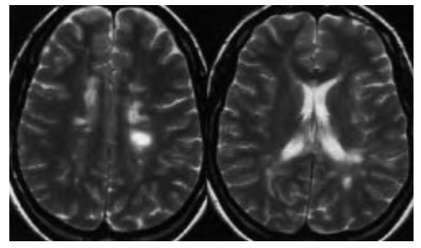
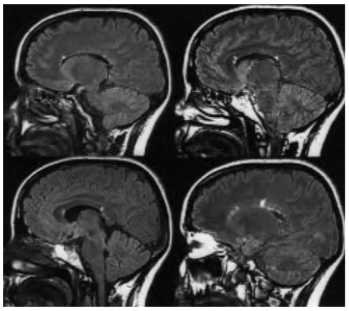
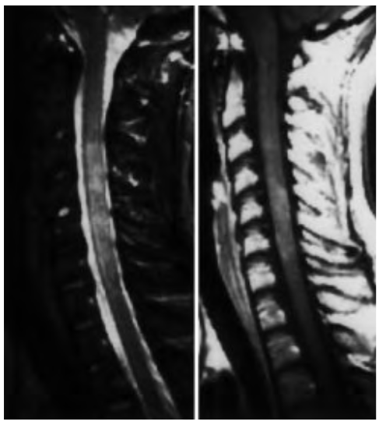
Diagnóstico de EM
Rovira A. Resonancia magnética en el diagnostic de la esclerosis multiple. Radiologia [Internet]. 2001;43(10):465–77
18

Slide 19
Criterios McDonald 2017
Thompson AJ, Banwell BL, Barkhof F, Carroll WM, Coetzee T, Comi G, et al. Diagnosis of multiple sclerosis: 2017 revisions of the McDonald criteria. Lancet Neurol. 2018;17(2):162–73.
19

Slide 20
Evaluación
En la siguiente pregunta, usted deberá llenar cada uno de los espacios hasta definir completamente EM, con las palabras abajo mencionadas.
La Esclerosis Múltiple es una __________ adquirida mediada por _______ que ocurre a nivel del_________________, se caracteriza por_________, ________ y __________ _______
Sistema Nervioso Central Sistema Nervioso Periférico Degeneración axonal
Necrosis Inflamación Inmunidad
Desmielinización Gliosis Apoptosis
2. Mencione cuales son las 2 presentaciones que tiene el curso de la enfermedad?
3. Un paciente con diagnóstico de EM, que debutó hace 2 años con un ataque y posteriormente presentó en forma paulatina deterioro de su estado neurológico, sin tener remisión de síntomas ni periodo de meseta. Según el curso clínico de la EM, a cual pertenece el paciente? R// C
Primaria progresiva
Recurrente progresiva
Remitente Recurrente
Secundaria progresiva
20
Notes:
En la siguiente pregunta, usted deberá llenar cada uno de los espacios hasta definir completamente EM, con las palabras abajo mencionadas
La Esclerosis Múltiple es una Inflamación adquirida mediada por inmunidad que ocurre a nivel del Sistema Nerviosos Central, se caracteriza por desmielinización, gliosis y degeneracion axonal
2. Mencione cuales son las 2 presentaciones que tiene el curso de la enfermedad? Recaídas y Progresiva
3. Un paciente con diagnóstico de EM, que debutó hace 2 años con un ataque y posteriormente presentó en forma paulatina detrimento de su estado neurológico, sin tener remisión de síntomas ni periodo de meseta. Según el curso clínico de la EM, a cual pertenece el paciente? R// C
Remitente Recurrente
Secundaria progresiva
Primaria progresiva
Recurrente progresiva

Slide 21
Evaluación
4. Respecto a EM, se puede decir:
Afecta principalmente a hombres
Es de distribución geográfica y por eso su prevalencia es mayor en el trópico.
Existe una relación del riesgo al presentar hepatitis B.
La presentación clínica inicia generalmente > 60 años.
5. Clínicamente un ataque, exacerbación o recaída se caracteriza por:
Autolimitado
Corresponder siempre a reactivación de una lesión previa.
Duración mínima de 12 horas.
Hiporreflexia e hipotonía
6. Radiológicamente una de las sitios más afectados en el sistema nervioso es:
Meninges
Periventricular
Plexo braquial
Sustancia gris.
21
Notes:
4. De los siguientes enunciados respecto a EM, señale la falsa:
Afecta principalmente mujeres
Es de distribución geográfica y por eso su prevalencia es mayor en el trópico.
La presentación clínica inicia generalmente entre 20 y 50 años.
Existe una relación del riesgo al presentar Epstein Barr
5. Clínicamente un ataque, exacerbación o recaída corresponde a:
Episodio mayor 24 a 48 horas de duración.
Se caracterizan por ocurrencia, recurrencia o empeoramiento de los síntomas neurológico.
Son autolimitados
Todas son verdaderas
6. Radiológicamente la estructuras nerviosas que mas se afectan en el SNC son, excepto:
Sustancia blanca periventricular,
Cuerpo calloso
Medula Espinal
Meninges

Slide 22
2. Síntomas Asociados
22

Slide 23
Síntomas asociados a EM
Fatiga
Problemas del equilibrio
Debilidad/Parálisis
Alteraciones sensitivas
Problemas de vejiga
Espasticidad
Alteraciones intestinales
Memoria
Depresión
Dolor
Labilidad emocional
Visión doble / borrosa
Mareo
Dificultades en el habla y la comunicación
Kraft GH, Freal JE, Coryell JK. Disability, disease duration, and rehabilitation service needs in multiple sclerosis: patient perspectives. Arch Phys Med Rehabil. 1986;67(3):164–8.
23

Slide 24
Síntomas asociados a EM
Recaída Recurrente:
Síntomas visuales (46%)
Alteraciones sensitivas (41%).
Progresiva:
Alteraciones en la marcha (88%)
Paresia 38%.
Hanken K, Eling P,The representation of inflammatory signals in the brain - a model for subjective fatigue in multiple sclerosis. Front Neurol. 2014;5(DEC):1–9.
24

Slide 25
Fatiga
La fatiga es un estado de inactividad reducida, posterior a un esfuerzo físico o mental.
Cansancio o necesidad de descansar.
Somnolencia.
Al referir empeoramiento de los síntomas de EM.
Schwid SR, Covington M,. Fatigue in multiple sclerosis: Current understanding and future directions. J Rehabil Res Dev. 2002;39(2):211–24.
Hanken K, Eling P,The representation of inflammatory signals in the brain - a model for subjective fatigue in multiple sclerosis. Front Neurol. 2014;5(DEC):1–9.
25

Slide 26
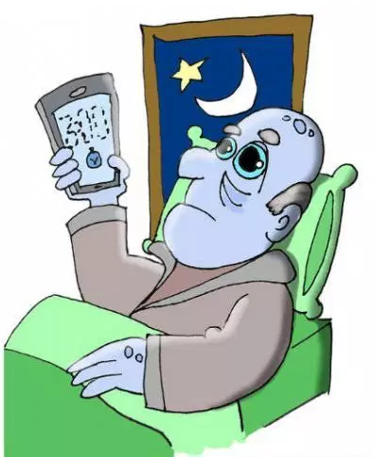
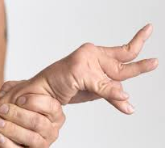
Fatiga
26

Slide 27
Fatiga
Disminuir los factores que contribuyen a esto, como tratar la depresión, el dolor, los trastornos del sueño y las comorbilidades.
Las medidas no farmacológicas son los programas de ejercicio.
Amantadina, pemolina, y modafinilo. No son recomendación de primera línea
C
Schwid SR, Covington M, Fatigue in multiple sclerosis: Current understanding and future directions. J Rehabil Res Dev. 2002;39(2):211–24.
27

Slide 28
Trastornos de la vejiga
58% de los pacientes presentaron anormalidades en la urodinamia
Hiperreflexia 27%
Disinergia 25%
Hiporreflexia 6%
C
Urgencia 65%
Frecuencia 44%
Incontinencia Urinaria: 42%
Incontinencia de Urgencia: 17%
Disuria: 13%
Incontinencia mixta: 8%
Nakipoglu GF, Kaya AZ, Orhan G, Tezen O, Tunc H, et al. Urinary dysfunction in multiple sclerosis. J Clin Neurosci. 2009;16(10):1321–4.
28

Slide 29
Trastornos de la vejiga
Los síntomas relacionados con el sistema urinario limitan la participación del individuo en actividades de la vida diaria y autocuidado.
Estos síntomas empeoran la calidad de vida del paciente, si se trata de alguien con algún compromiso motor que dificulte el acceso al baño.
Kraft GH, Freal JE, Coryell JK. Disability, disease duration, and rehabilitation service needs in multiple sclerosis: patient perspectives. Arch Phys Med Rehabil. 1986;67(3):164–8.
29

Slide 30
Trastornos de la vejiga
Terapia del piso pélvico mejora la calidad de vida
Estimulador externo de vejiga.
Agentes anticolinérgicos: Tolterodine.
Regular el consumo de líquidos y reducir la ingesta de agentes diuréticos.
Toxina botulínica.
Uso de antisépticos urinarios y antibióticos.
Vahtera T, Haaranen M, Viramo-Koskela A, Ruutiainen J. Pelvic floor rehabilitation is effective in patients with multiple sclerosis. Clin Rehabil [Internet]. 1997;11(3):211–9.
30

Slide 31
Disfunción sexual
Esclerosis Múltiple: 108
Enfermedades crónicas: 97
Adultos sanos: 110
Impotencia , disfunción eréctil, disfunción eyaculatoria y orgásmica y libido reducida.
Autoestima y las relaciones.
Anorgasmia, hiporgasmia, disminución de lubricación vaginal, disminución de la libido.
Zorzon M. et al. Sexual dysfunction in multiple sclerosis: a case-control study. I. Frequency and comparison of groups. Mult Scler. 1999;5(6)
Kraft GH, Disability, disease duration, and rehabilitation service needs in multiple sclerosis. Arch Phys Med Rehabil. 1986;67(3):164–8.
31

Slide 32
Disfunción sexual
Factores psicológicos relacionados con padecer una enfermedad crónica
Alteración de las vías neuronales.
Efecto adverso de medicamentos.
Psicología para terapia en pareja.
Inhibidores de la fosfodiesterasa: Disfunción eréctil.
Drogas vasoactivas de inyección intracavernosa.
Dispositivos de succión e implantes.
Foley FW et al, Rehabilitation of intimacy and sexual dysfunction in couples with multiple sclerosis. Mult Scler. 2001;7(6):417–21.
32

Slide 33
Constipación
Común en las enfermedades neurológicas crónicas.
Hábitos alimenticios como: dieta rica en fibra, evitar chocolates y adecuada ingesta de líquidos.
Tratamiento farmacológicos: laxantes
Kraft GH, Freal JE, Coryell JK. Disability, disease duration, and rehabilitation service needs in multiple sclerosis: patient perspectives. Arch Phys Med Rehabil. 1986;67(3):164–8.
33

Slide 34
Déficit cognitivo
Las alteraciones cognitivas en EM pueden darse entre un 30 – 70 % de los casos.
Aparece tanto al inicio como al final de la enfermedad y no se correlaciona con el número de lesiones en la RMN.
Genera: desempleo, aislamiento social, necesidad de asistencia personal en casa y predispone a depresión.
La memoria a largo plazo es la función más afectada.
Aunque no hay evidencia fuerte del entrenamiento cognitivo, algunos estudios reportan mejoría en lo relacionado con la atención.
Gilchrist AC, Creed FH. depression , cognitive impairment and social stress in multiple sclerosis physical and psychological state.1994;38(3):193
Mitolo, M. (2015). Cognitive rehabilitation in multiple sclerosis: a systematic review. Journal of the neurological sciences, 354(1-2), 1-9.
34

Slide 35
Alteraciones afectivas
25 a 50% mas riesgo de presentar desórdenes afectivos que la población general.
Los factores que influyen en su aparición son: Dolor, Fatiga, Abuso de Alcohol y las alteraciones cognitivas.
36% Depresión
13.3% Trastorno afectivo bipolar.
16.6% trastorno de ansiedad generalizada.
Feinstein A, Magalhaes S. et al The link between multiple sclerosis and depression. Nat Publ Gr. 2014;10(9):507–17.
Cerqueira AC De et al. Psychiatric Disorders in Patients with Multiple Sclerosis. Compr Psychiatry. 2015;
35

Slide 36
Espasticidad
Es una expresión del compromiso de motoneurona superior, puede llegar hasta el 80% de prevalencia en EM
Manejo conservador
Terapia física.
Ortesis.
Estimulación eléctrica.
Manejo farmacológico
Medicación oral: Baclofeno, Tizanidina, benzodiacepinas, dantrolene.
Intratecal: Baclofeno
Quimiodenervación
Hughes C, Howard IM. Spasticity management in multiple sclerosis. Phys Med Rehabil Clin N Am. 2013;24(4):593–604
36

Slide 37
Espasticidad
Factores desencadenantes, Terapia física, Ocupacional y Ortesis
No
Tratamiento Farmacológico?
Si
Espasticidad
Generalizada
Focal
Baclofeno /Gabapentina / Tizanidina
Contractura Dinámica
Combinaciones
Dantrolene
Toxina Botulínica + Terapia Física
Cannabinoide
Baclofeno intratecal
Cirugía Ortopédica
Gold R. Advances in the management of multiple sclerosis spasticity: Multiple sclerosis spasticity guidelines. Expert Rev Neurother. 2013;13:55.
https://www.nice.org.uk/guidance/CG186/chapter/1-Recommendations#ms-symptom-management-and-rehabilitation-2
37

Slide 38
Espasticidad
9 Ensayos clínicos controlados aleatorizados 301 participantes
Programas de ejercicio
Estimulación magnética transcranial
Terapia electromagnética
Estimulación Nerviosa eléctrica transcutánea.
Vibración corporal total
Amatya B, Khan F, L LM, Demetrios M, Dt W. Non pharmacological interventions for spasticity in multiple sclerosis ( Review ). 2013;(2).
38

Slide 39
Pregunta Foro
Mujer de 35 años, pintora, con diagnóstico de EM desde hace 4 años, de curso clínico remitente recurrente, con dos exacerbaciones, quien posterior al último episodio hace 2 meses, presenta marcha parética que limita sus actividades de la vida diaria, parestesias en ambos miembros inferiores, sueño no reparador, nocturia y disartria. Su esposo dice que en las últimas semanas presenta labilidad emocional, anhedonia e ideas de desesperanza, además con dificultades para recordar donde están las brochas y pinceles.
Cuáles serían los objetivos en rehabilitación que usted propone para este paciente?
39

Slide 40
Evaluación
En un paciente con Esclerosis Múltiple usted no puede dejar de indagar por los siguientes síntomas.
Diarrea, Dolor abdominal y Meteorismos
Epigastralgia, Sabor metálico en la boca y carraspera.
Labilidad emocional, anorgasmia y rigidez articular.
Ortopnea, edema de miembros inferiores y Disnea paroxística nocturna
2. Respecto a la fatiga en esclerosis múltiple es cierto:
Existen citoquinas e interleuquinas vinculadas al proceso autoinmune de la enfermedad que la desencadenan.
No se recomiendan los programas de ejercicio de baja intensidad .
Son de primera línea de manejo la amantadina y modafinilo.
Su etiología es sólo genética.
3. En relación en la espasticidad, es cierto.
Antes del manejo farmacológico, Primero identificar factores desencadenantes e intervenirlos.
El baclofeno intratecal es de primera línea en su manejo.
El manejo quirúrgico es la opción inicial para espasticidad dinámica.
Siempre llevar a dosis tope del manejo farmacológico independientemente de los efectos adversos.
40

Slide 41
3. Dolor Neuropático
41

Slide 42
Dolor
“Dolor es una experiencia emocional o sensorial desagradable asociada a un daño real o potencial en un tejido, o descrito en términos de dicho daño”.
Dolor
Biológicos
Psicológicos
Sociales
42

Slide 43
Prevalencia del Dolor en EM
Dolor de cabeza: 42.5%
Dolor neuropático en extremidad: 26.6%
Dolor lumbar: 20%
Espasmos dolorosos: 15%
Signo de Lhermitte: 16.6%
Neuralgia del trigemino: 3.8%
Foley PL et al. Prevalence and natural history of pain in adults with multiple sclerosis: Systematic review and meta-analysis. Pain. 2013;154(5):6
43

Slide 44
Etiología del dolor crónico en EM
Proceso inflamatorio.
Lesiones en el asta dorsal de la ME.
Lesiones a nivel del origen aparente del trigémino.
Musculoesquelético
44

Slide 45
Clasificación del Dolor en EM
56.2%
Dolor Neuropático Central Continuo.
Dolor Neuropático Central Intermitente.
Dolor Musculoesquelético.
Dolor Mixto
52.7%
49.7%
48.6%
O’Connor AB, Schwid SR, et al. Pain associated with multiple sclerosis: Systematic review and proposed classification. Pain. 2008;137(1):96–111.
Drulovic J, et al. The Prevalence of Pain in Adults with Multiple Sclerosis: A Multicenter Cross-Sectional Survey. Pain Med. 2015;16(8):1597–602.
45

Slide 46
Dolor Neuropático
“Dolor causado por una lesión o enfermedad del sistema nervioso somatosensorial”
Widerström-Noga E, Loeser JD, Jensen TS, Finnerup NB. AAPT Diagnostic Criteria for Central Neuropathic Pain. J Pain. 2017;18(12):1417–26.
46

Slide 47
Dolor Neuropático
Dolor
Posible Dolor Neuropático
Probable Dolor Neuropático
Dolor Neuropático Definitivo
Historia clínica
Examen Físico
Prueba confirmatoria
Finnerup NB, Haroutounian S, Kamerman P, Baron R, Bennett DL, Bouhassira D, et al. Neuropathic papin: updated grading system for research and clinical practice. Pain. 2016;157(8):1599–606.
47

Slide 48
Posible dolor Neuropático
Dolor relacionado con lesión/ enfermedad neurológica
Descriptores de dolor y síntomas sensitivos no dolorosos
Herramientas de tamizaje
Quemazón
Calor
Corriente eléctrica
Ardor
Dolor evocado
Hormigueo
Cosquilleo
Finnerup NB, Haroutounian S, Kamerman P, Baron R, Bennett DL, Bouhassira D, et al. Neuropathic papin: updated grading system for research and clinical practice. Pain. 2016;157(8):1599–606.
48

Slide 49
Posible dolor Neuropático
Sospecha clínica relevante de lesión o enfermedad del sistema nervioso somatosensorial
La relación temporal entre la lesión o enfermedad y el dolor puede variar, pero entra más cercanos estén más fuerte es la sospecha.
Distribución del dolor neuroanatómicamente plausible.
Finnerup NB, Haroutounian S, Kamerman P, Baron R, Bennett DL, Bouhassira D, et al. Neuropathic papin: updated grading system for research and clinical practice. Pain. 2016;157(8):1599–606.
49

Slide 50
Herramientas de Tamizaje – DN4
Bouhassira D, et al. Comparison of pain syndromes associated with nervous or somatic lesions. Pain. 2005;114(1–2):29–36.
Perez C, et al. Validity and reliability of the Spanish version of the DN4 questionnaire, Health Qual Life Outcomes. 2007;5:1–10
Blanco E, Galvez R, et al. Prevalencia del dolor neuropático (DN), según DN4, en atención primaria. Semergen. 2012;38(4):203–10.
50

Slide 51
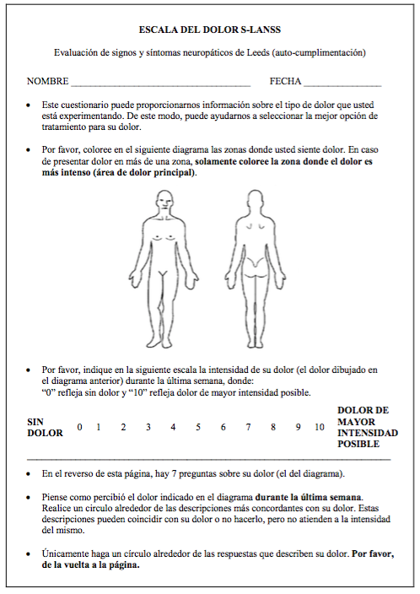
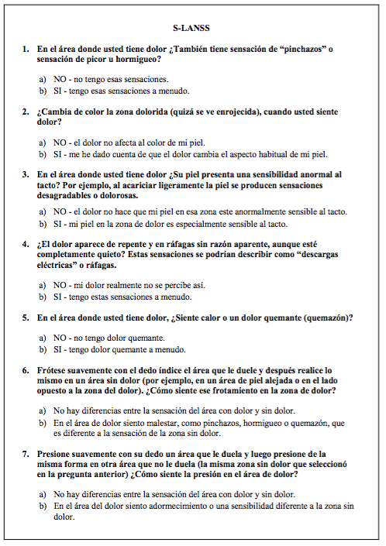
Herramientas de Tamizaje – LANNS
Bennett M. The LANSS Pain Scale: The Leeds assessment of neuropathic symptoms and signs. Pain. 2001;92(1–2):147–57.
Pérez C et al. Adaptación lingüística y validación al castellano de la escala LANSS. Med Clin (Barc). 2006;127(13):485–91.
51

Slide 52
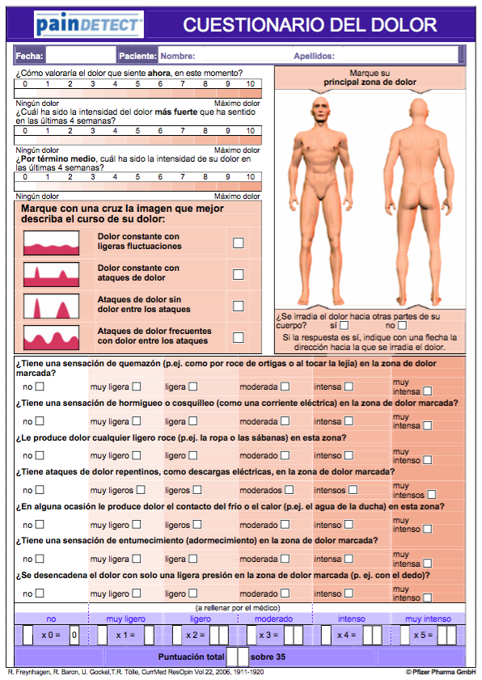
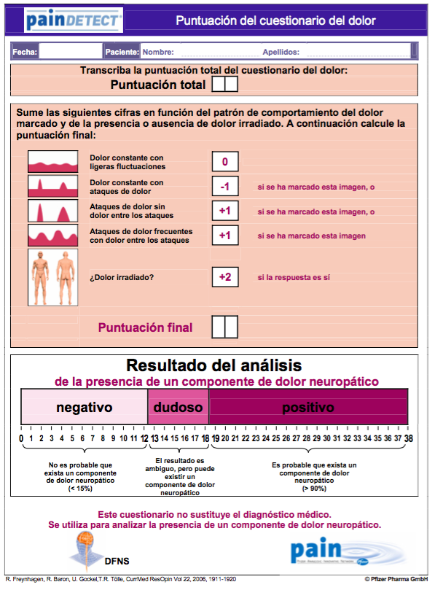
Herramientas de Tamizaje PainDetect
Freynhagen R, et al. pain DETECT : a new screening questionnaire . Curr Med Res Opin. 2006;22(10):1911–20.
Shaygan M, et al. Clinical features of chronic pain with neuropathic characteristics. Eur J Pain (United Kingdom) 2013;17(10):1529–38.
52

Slide 53
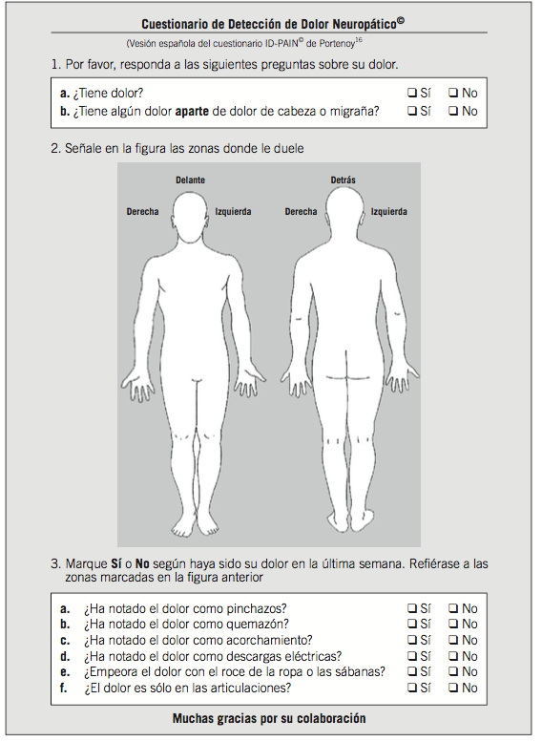
Herramientas de Tamizaje – IDpain
Portenoy R. Development and testing of a neuropathic pain screening questionnaire: ID Pain. Curr Med Res Opin. 2006;22(8):1555–65.
Gálvez R, et al. Adaptación al castellano y validación psicométrica del cuestionario ID-Pain©. Med Clin (Barc). 2008;131(15):572–8
53

Slide 54
Probable Dolor Neuropático
Pérdida completa o parcial de las diferentes modalidades sensitivas plausibles con la lesión o enfermedad del sistema somatosensorial.
Hiperalgesia
Alodinia
Finnerup NB, Haroutounian S, Kamerman P, Baron R, Bennett DL, Bouhassira D, et al. Neuropathic papin: updated grading system for research and clinical practice. Pain. 2016;157(8):1599–606.
54

Slide 55
Probable Dolor Neuropático
No es requisito la pérdida de sensibilidad para que se presente el dolor neuropático, como sucede en las canalopatías.
Eritromelalgia hereditaria
Trast. de dolor extremo paroxistico
Neuropatía de fibra pequeña
La neuralgia del trigémino es un caso especial, dado que el déficit sensitivo puede no encontrarse en el examen clínico.
Finnerup NB, et al. Neuropathic pain: updated grading system for research and clinical practice. Pain. 2016;157(8):1599–606.
Bennett DLH, Woods CG. Painful and painless channelopathies. Lancet Neurol. 2014;13(6):587–99.
Brouwer BA, et al. Painful neuropathies: The emerging role of sodium channelopathies. J Peripher Nerv Syst. 2014;19(2):53–65.
55

Slide 56
Sitios anatómicos del Dolor Neuropático en EM
Colloca L, Ludman T, Bouhassira D, Baron R, Dickenson AH, Yarnitsky D, et al. Neuropathic pain. Nat Rev Dis Prim [Internet]. 2017;3:1–20.
56

Slide 57
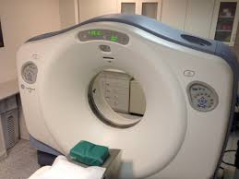
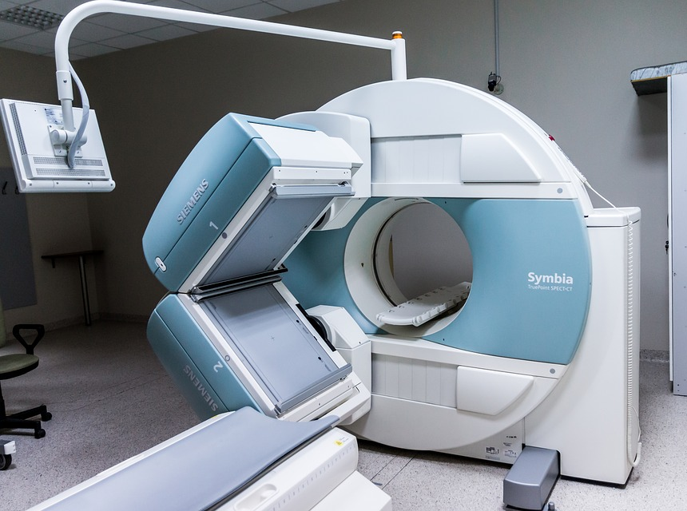
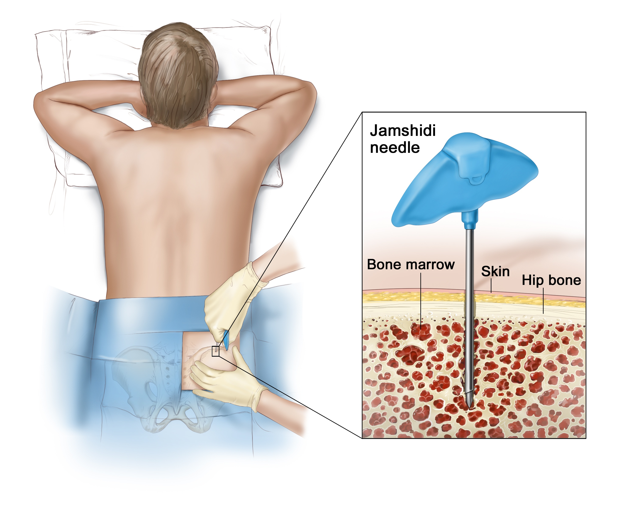
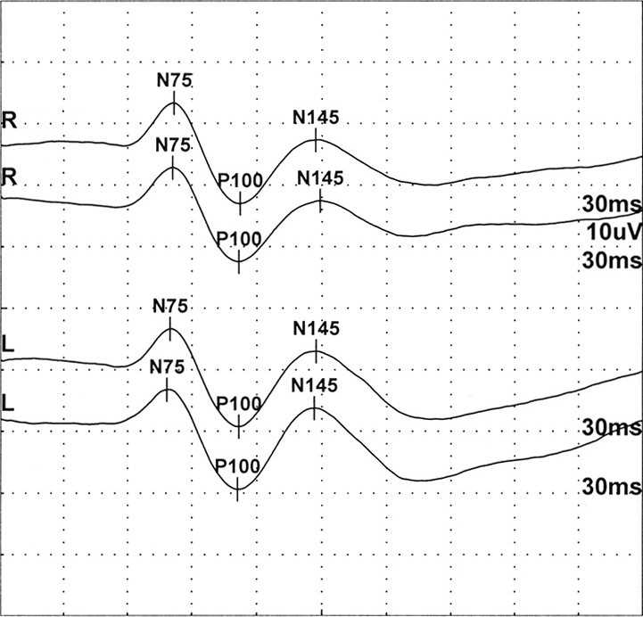
Dolor Neuropático Definitivo
Confirmación de la lesión y/o enfermedad del sistema nervioso somatosensorial
57
Colloca L, Ludman T, Bouhassira D, Baron R, Dickenson AH, Yarnitsky D, et al. Neuropathic pain. Nat Rev Dis Prim [Internet]. 2017;3:1–20.

Slide 58
Dolor Neuropático Definitivo
En casos de lesión nerviosa identificada por el mecanismo del trauma o visualizado por el cirujano, no es necesario la confirmación con estudios diagnósticos.
Los pacientes pueden presentar dolor nociceptivo en zonas de compromiso del sistemas nervioso, ejemplo, dolor relacionado a espasticidad en pacientes con lesión medular o EM.
Finnerup NB, Haroutounian S, Kamerman P, Baron R, Bennett DL, Bouhassira D, et al. Neuropathic papin: updated grading system for research and clinical practice. Pain. 2016;157(8):1599–606.
58

Slide 59
Diagnóstico de Dolor Neuropático Crónico en EM
Confirmar diagnósticoEM
DN Recurrente/Continuo
Tiempo de evolución. > 3 meses
Relación entre las lesiones del SNC/Dolor
Signos y síntomas en el área de dolor.
No hay otro diagnóstico
Widerström-Noga E, Loeser JD, Jensen TS, Finnerup NB. AAPT Diagnostic Criteria for Central Neuropathic Pain. J Pain. 2017;18(12):1417–26.
59

Slide 60
Evaluación
Acerca de Dolor Neuropático (DN) se puede decir:
En EM siempre hay un patrón de presentación específico.
Es la principal fuente de dolor en EM.
Es una experiencia sensorial no emocional.
Implica un lesión / enfermedad del sistema somatosensorial.
2. Según el meta-análisis revisado acerca de la historia del dolor en EM, uno de los siguientes tipos de dolor no es típico en esta entidad.
Dolor visceral
Espasticidad dolorosa
Neuralgia del trigémino
Signo de Lhermitte
3. Respecto a la ruta diagnóstica de DN señale la afirmación verdadera:
Se trata de “Posible DN” cuando no hay plausibilidad entre la historia y la lesión neurológica.
Es “DN Probable” si los estudios diagnósticos confirman la lesión.
Es “DN Definitivo” siempre que el examen físico corrobore la historia reportada por el paciente.
Para diagnóstico, en ciertos casos no son necesarias las pruebas confirmatorias.
4. Mencione al menos una herramienta de tamizaje para DN.
60

